Slide 1

Fiscalização de Ocupações Irregulares de Faixa de Domínio
Serviço de Operações Terrestres
Superintendência Regional do DNIT de Santa Catarina

Slide 2
Etapas de Trabalho
Cadastro Técnico
Base Cartográfica
Definição dos Limites das Faixas de Domínio
Planejamento Operacional e Fiscalização de Ocupações Irregulares

Slide 3
Etapas de Trabalho
Cadastro Técnico
Digitalização do Acervo Técnico
Análise dos Documentos e Projetos
Transcrição e Espacialização de anotações técnicas históricas

Slide 4
Cadastro Técnico
Histórico Cadastral - Cadastro Técnico Esquemático

Slide 5
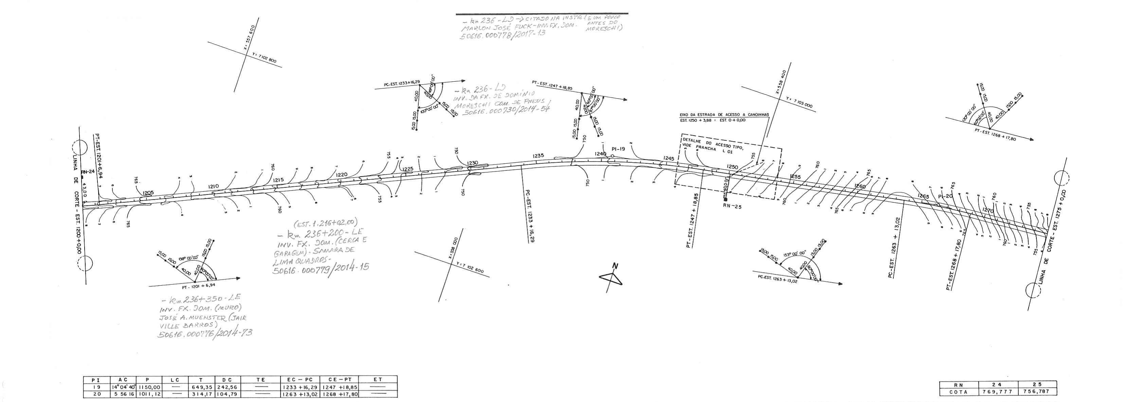
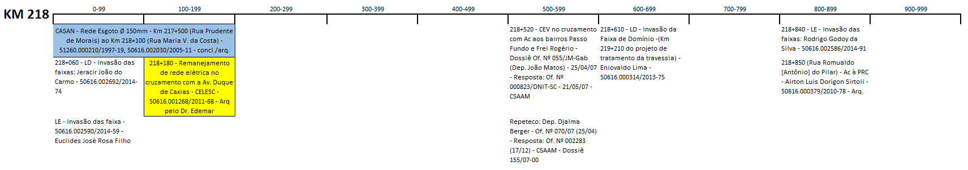
Cadastro Técnico
Transcrição de Anotações Técnicas

Slide 6
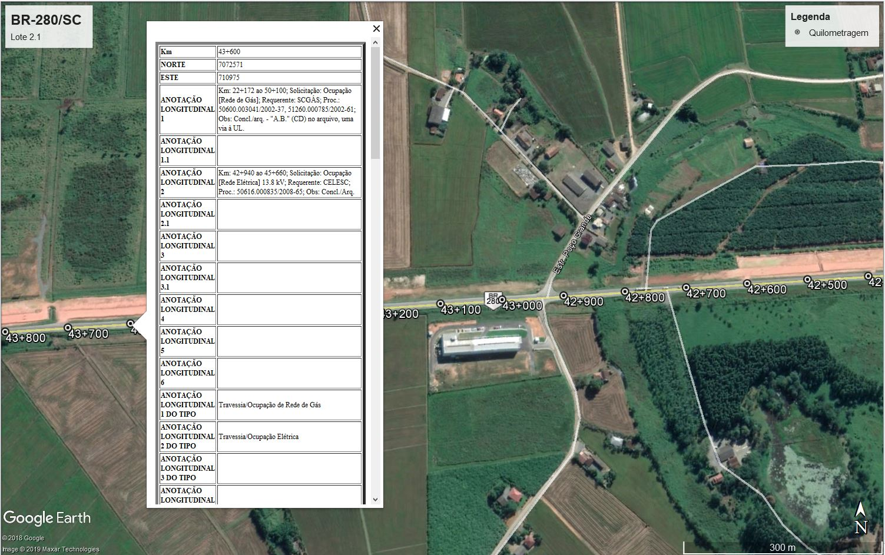
Cadastro Técnico
Espacialização – Notas Georreferenciadas (*.kml)

Slide 7
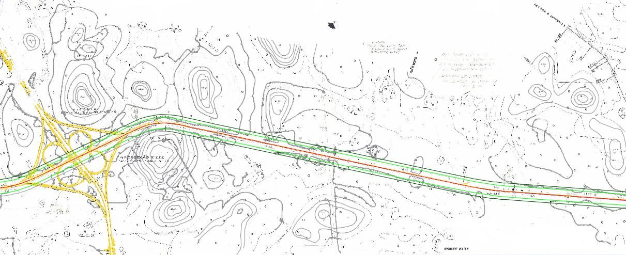
Cadastro Técnico
Espacialização (Vetorização) - Projetos de Implantação das Rodovias

Slide 8
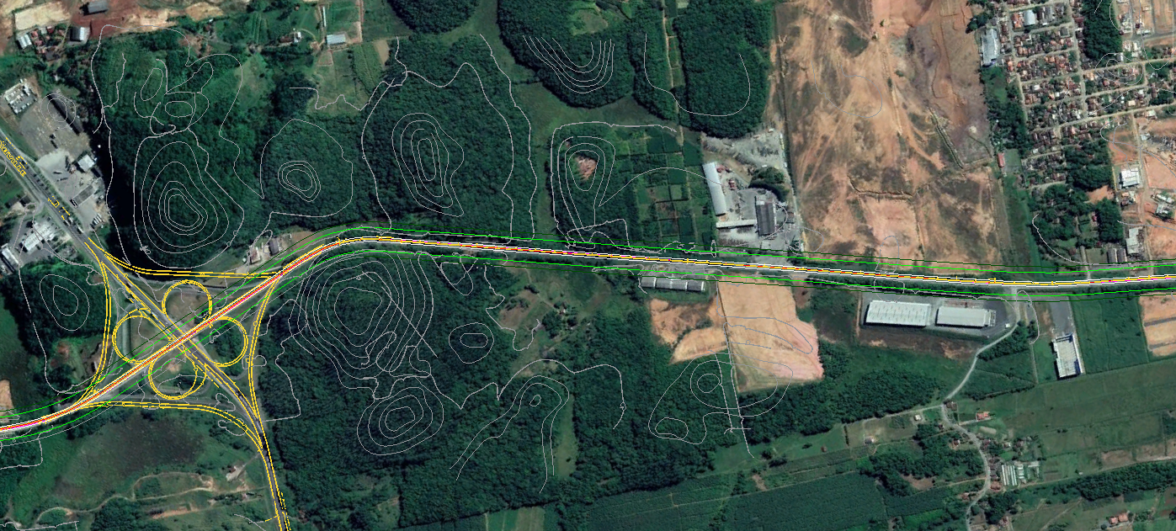
Cadastro Técnico
Espacialização (Georreferenciamento) – Projetos de Implantação das Rodovias

Slide 9
Etapas de Trabalho
Base Cartográfica
Levantamento Topográfico
Geoprocessamento
Projeto As Built Unificado

Slide 10
Base Cartográfica
Levantamento Topográfico
Levantamento topográfico planialtimétrico;
Levantamento cadastral do limite físico dos lindeiros;
Materialização de marcos geodésicos;

Slide 11
Base Cartográfica
Levantamento Topográfico – Elementos Levantados
Início e Final de Jurisdição;
Eixo da Pista
Bordo da Pista de Rolamento;
Acostamento;
Interseções;
Acessos Públicos;
Dispositivos de Segurança;
Dispositivos de Contenção;
Vias Laterais;
Obras de Arte Especiais;
Passagem de nível;
Marcos Geodésicos de Apoio;
Limite Físico dos Lindeiros

Slide 12
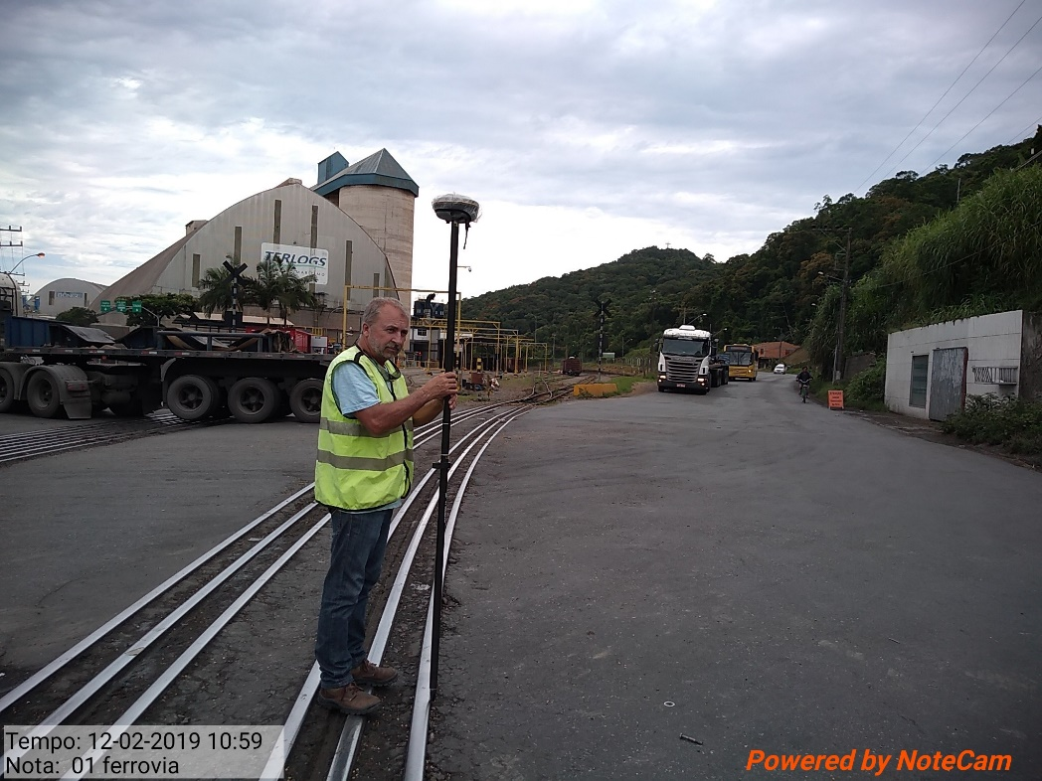
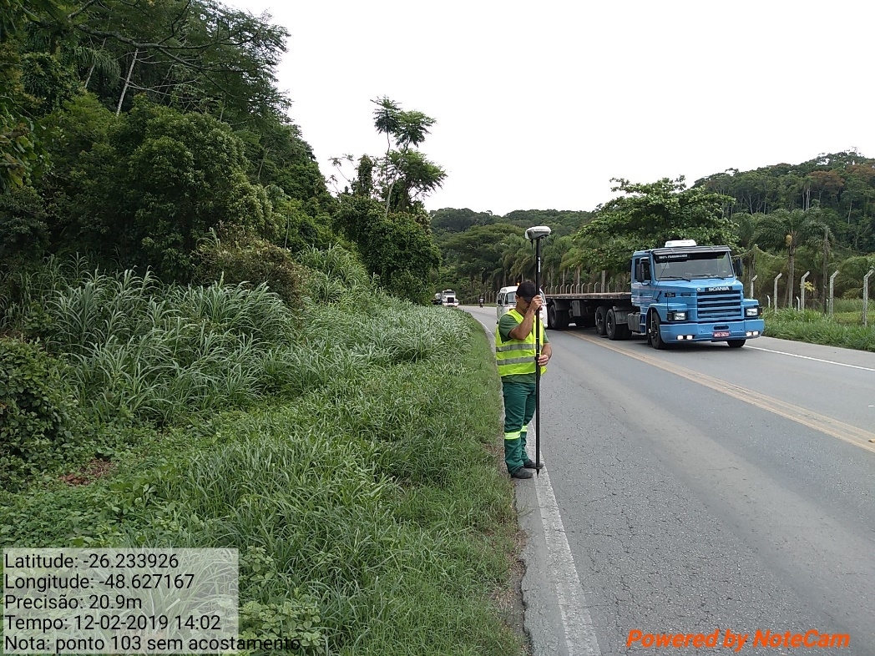
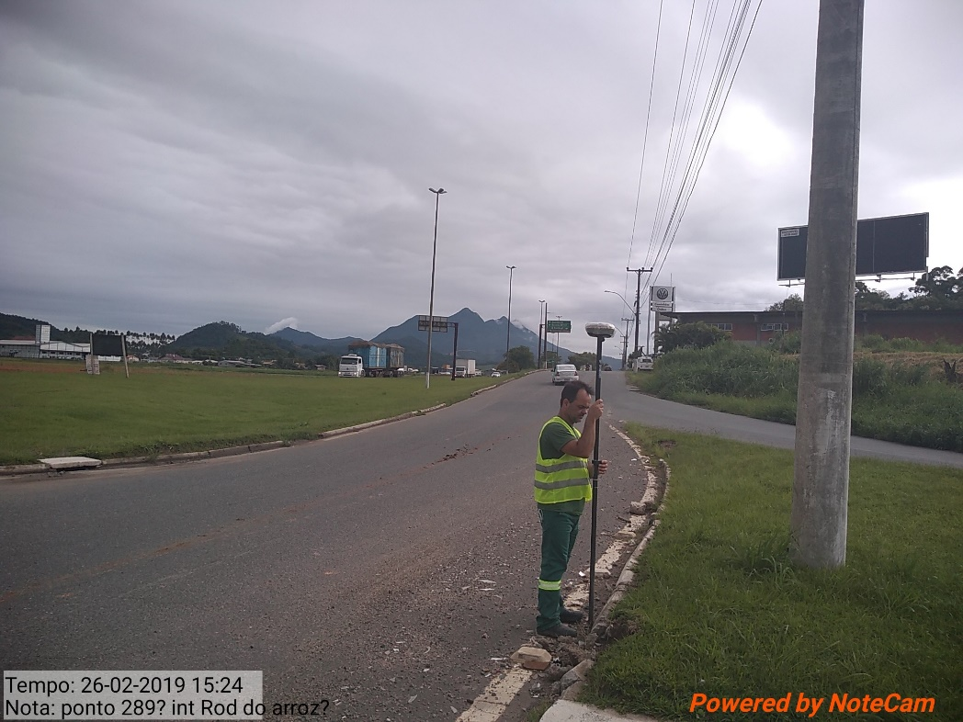
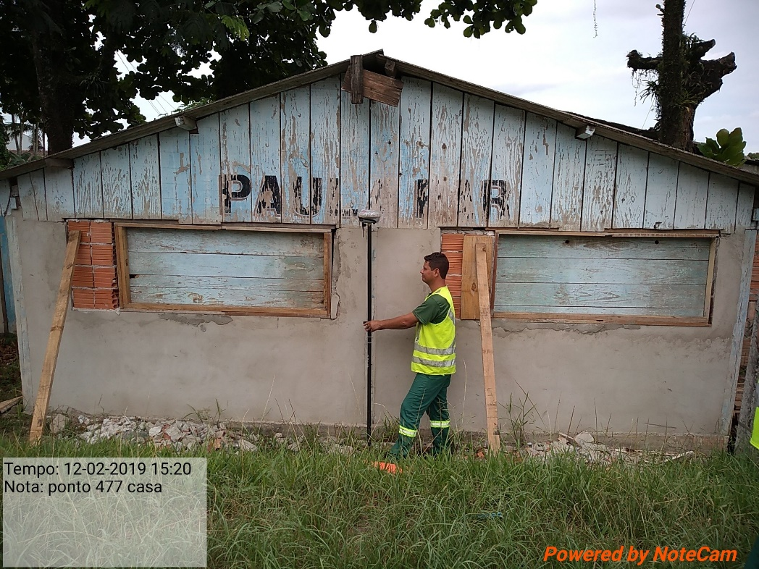
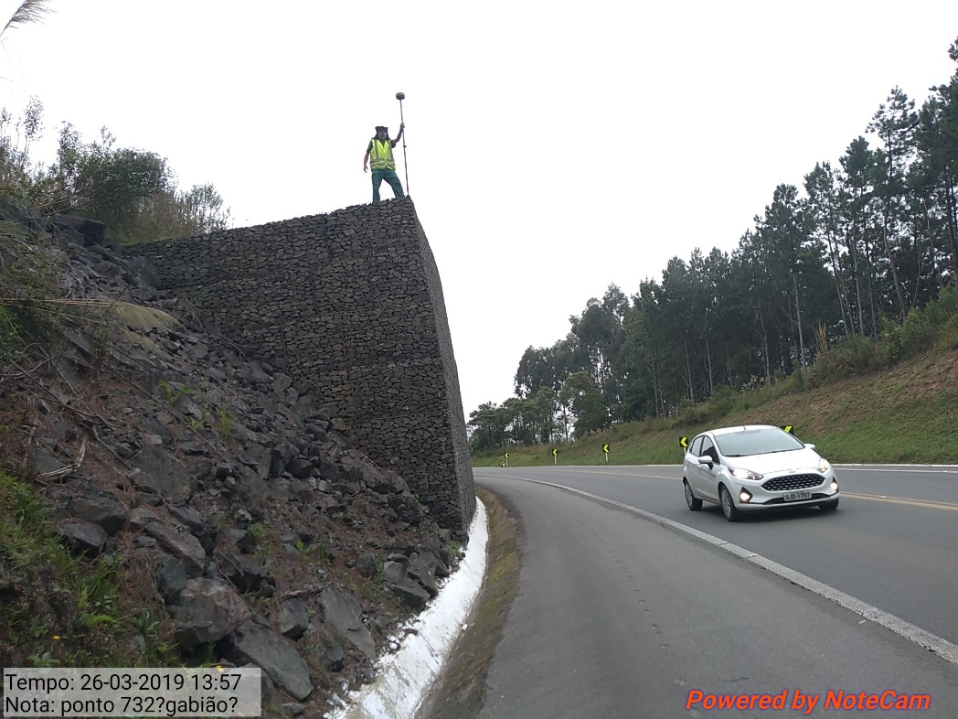
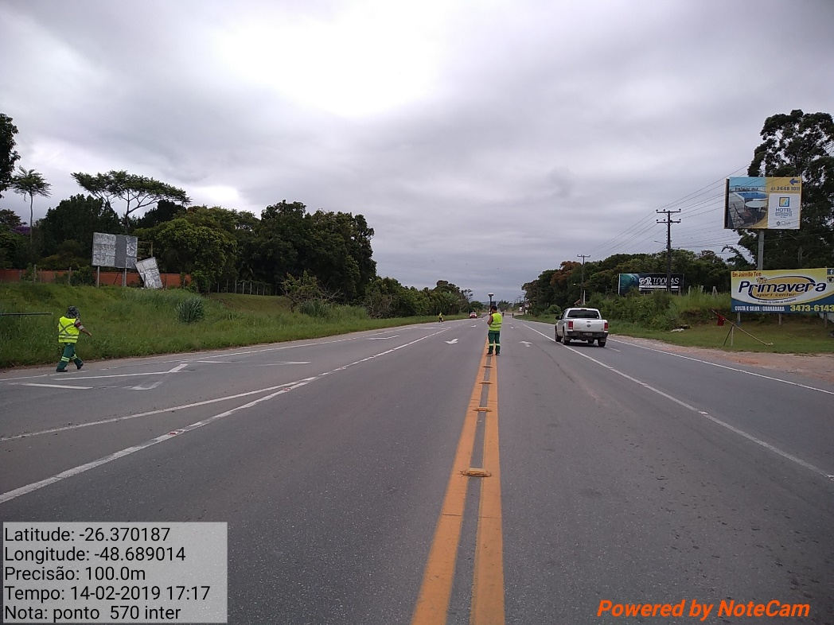

Slide 13
Base Cartográfica
Geoprocessamento
Pós Processamento IBGE-PPP (Posicionamento por Ponto Preciso);
Vetorização e Categorização dos pontos coletados;
Padronização de quilometragem, datum e projeção cartográfica;
Interoperabilidade dos dados;
Monografias dos pontos geodésicos.

Slide 14
Base Cartográfica
As Built Unificado
Desenvolvimento do eixo geométrico;
Caracterização e classificação geométrica das curvas das rodovias;
Determinação prévia da largura da faixa de domínio conforme parâmetro estabelecido pelas Unidades Locais;
Criação de Projeto unificado das rodovias, na escala 1:2000.

Slide 15
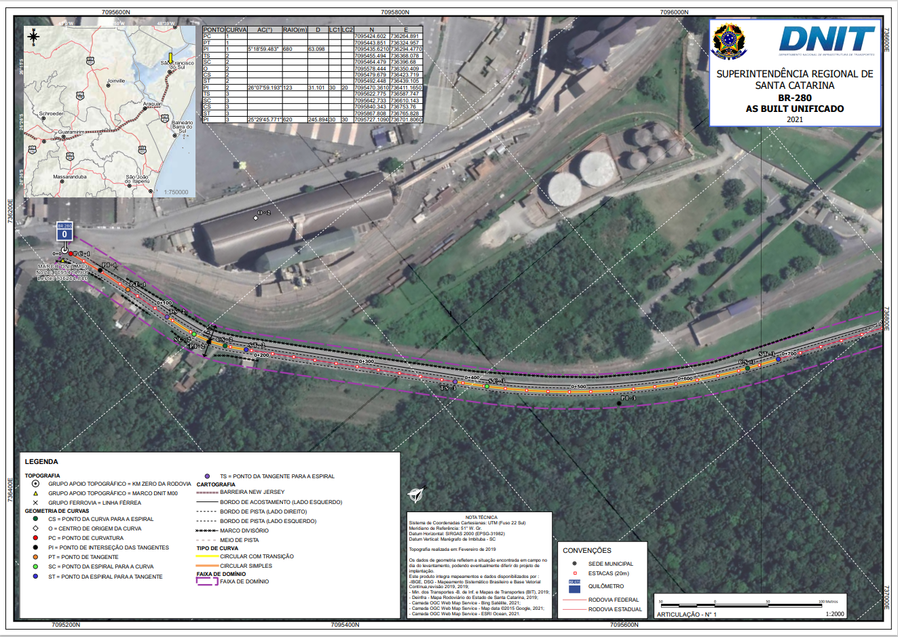

Slide 16
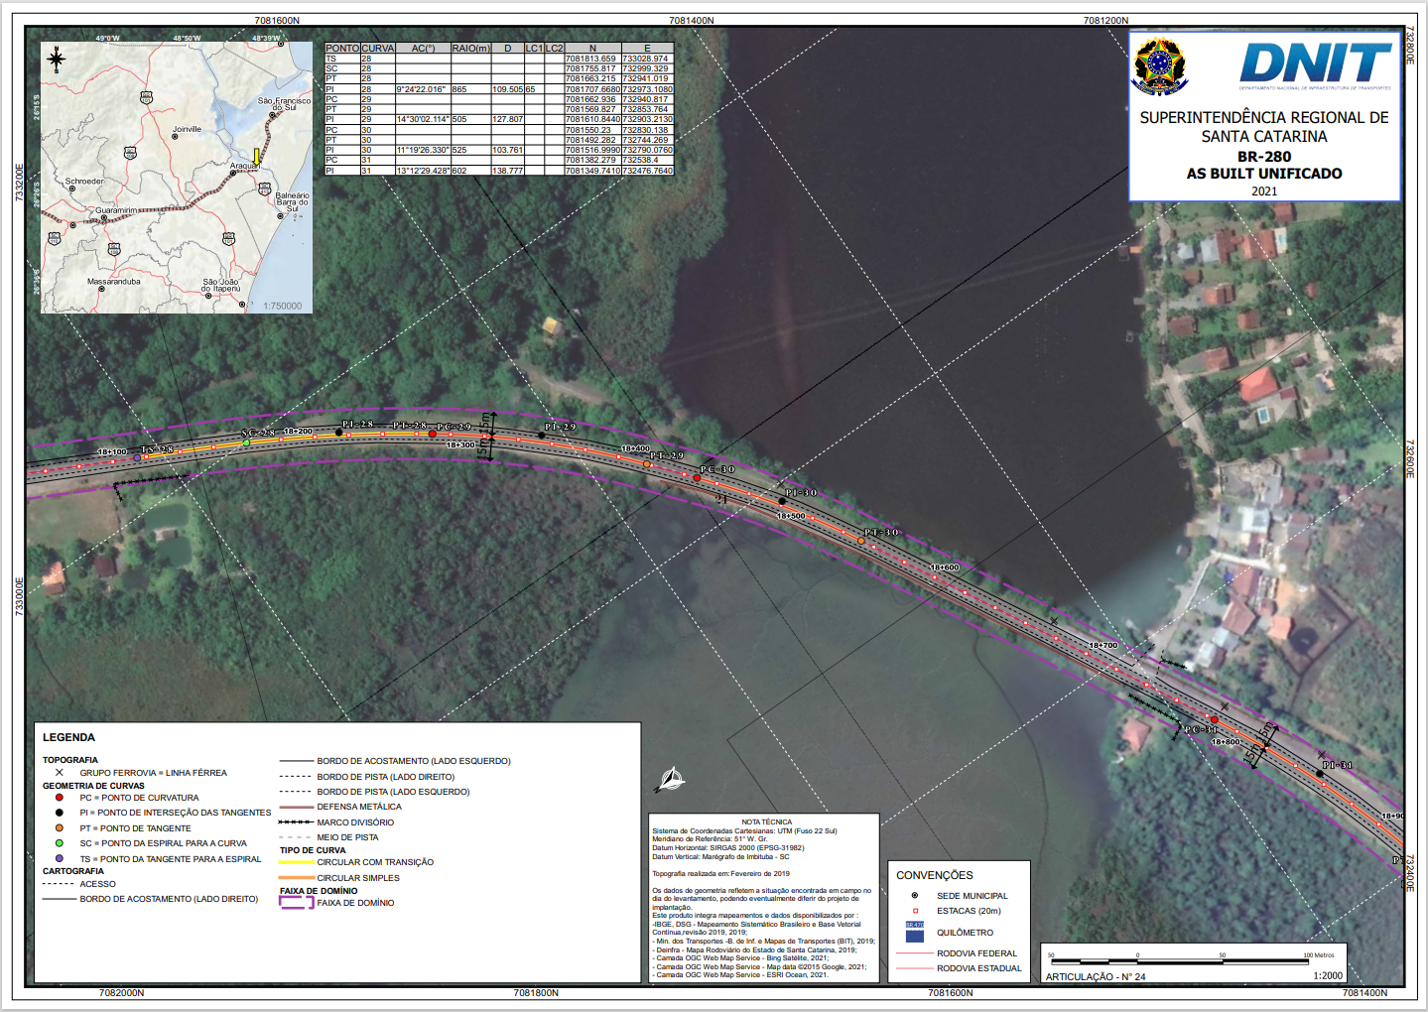

Slide 17
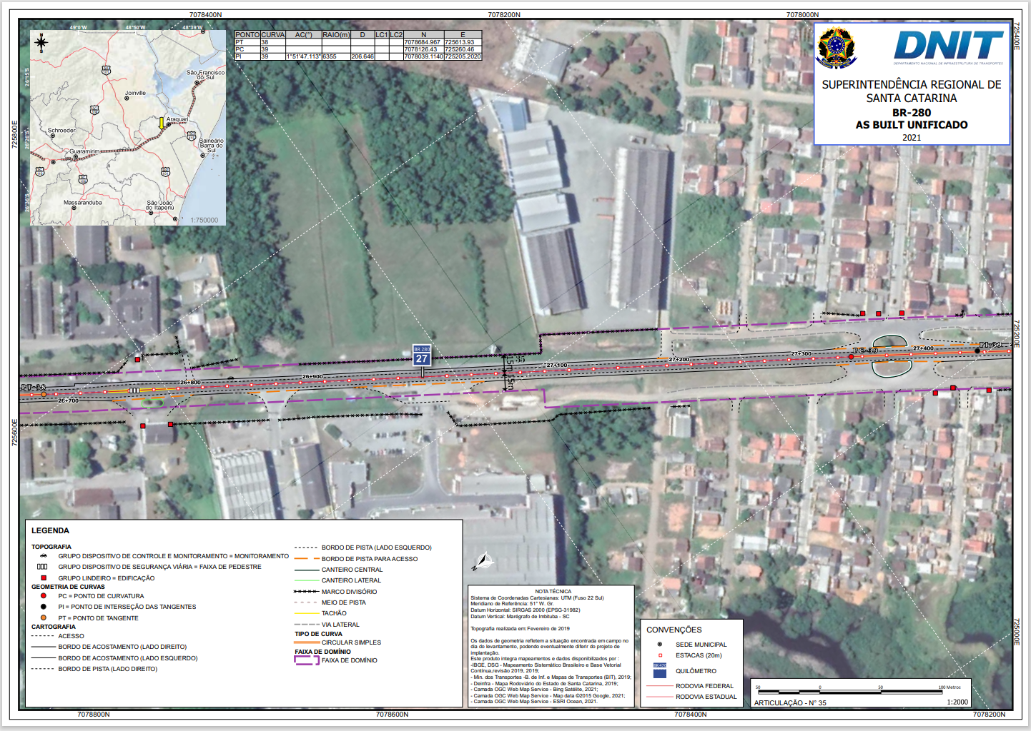

Slide 18
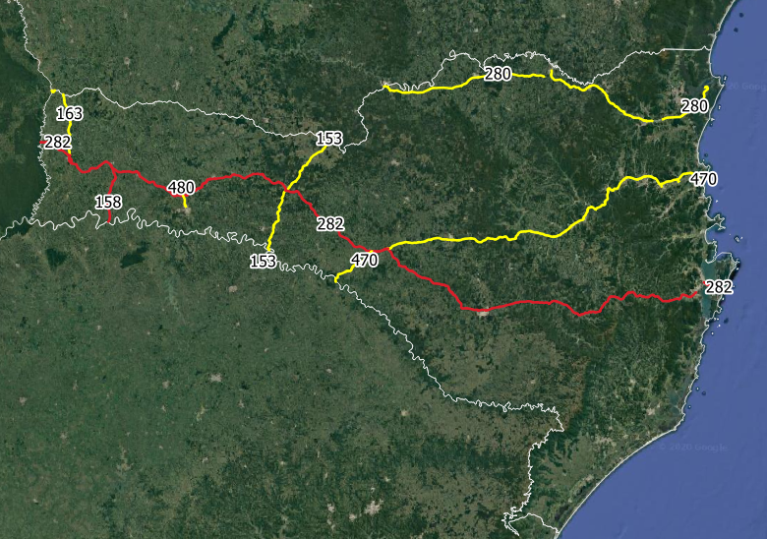
Base Cartográfica
Trechos trabalhados
Trechos não trabalhados

Slide 19
Base Cartográfica
926,9 km realizados
670,5 km não realizados
0 km | 50 km | 100 km | 150 km | 200 km | 250 km | 300 km | 350 km
400 km | 450 km | 500 km | 550 km | 600 km | 650 km | 700 km
BR-280
BR-470
BR-153
BR-480
BR-163
BR-158
BR-282

Slide 20
Base Cartográfica
926,9 km realizados
670,5 km não realizados

Slide 21
Definição dos Limites das Faixas de Domínio
Fiscalização de Irregularidades
Projeto As Built Unificado (Faixa de Domínio Prévia)
PROFAIXA
Faixa de Domínio Documentada
Faixa de Domínio Consolidada;
Faixa de Domínio Existente;

Slide 22
Ocupações Irregulares de Faixa de Domínio
Fatores que influenciam na precisão dos dados obtidos
Precisão obtida pelo levantamento e pós-processamento;
Posicionamento e largura da pintura da faixa; Possível erro humano no posicionamento do rover;
Possível erro humano na aquisição, geoprocessamento e cartografia dos dados;
Dificuldade técnica para aferição dos dados;
Diferença temporal entre levantamento primário e fase de estudo.
BR-280/SC

Slide 23
Ocupações Irregulares de Faixa de Domínio
Categorização das irregularidades
Invasão: Mais de 1 metro para dentro do limite da faixa de domínio.
Possível Invasão: Até 1 metro do limite da faixa de domínio, contado para ambos lados.
Não há invasão: Mais de 1 metro para fora do limite da faixa de domínio.
BR-280/SC

Slide 24
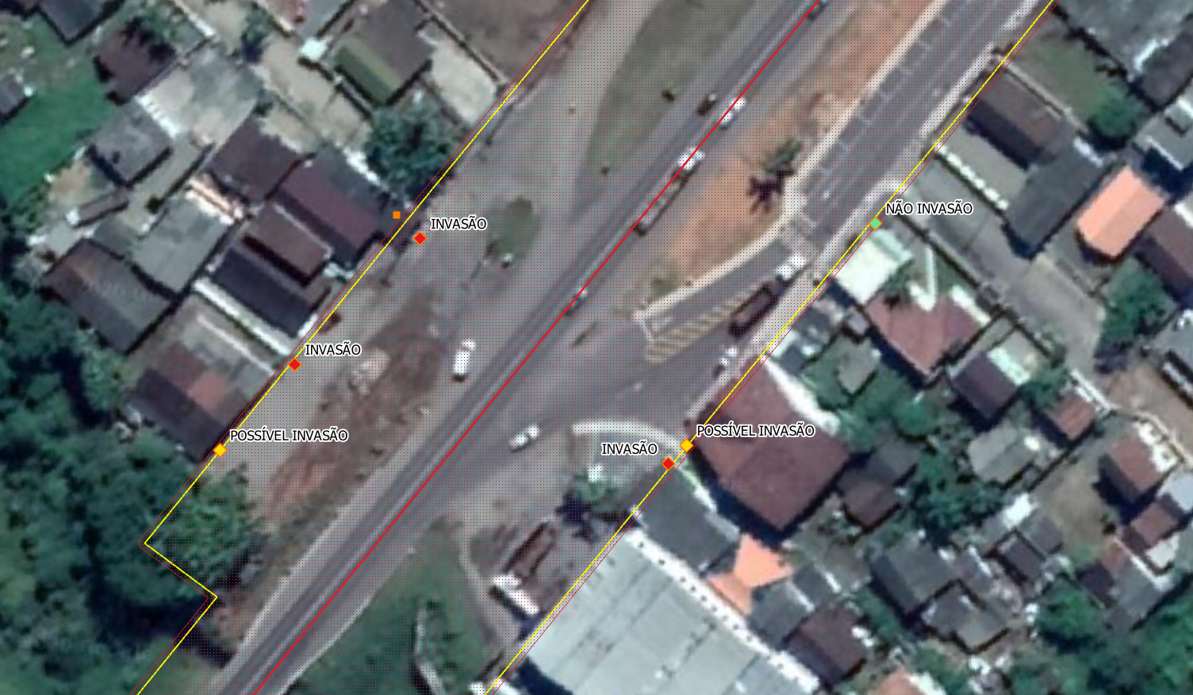
Ocupações Irregulares de Faixa de Domínio
BR-280/SC

Slide 25
Ocupações Irregulares de Faixa de Domínio
RODOVIA | SITUAÇÃO | EDIFICAÇÃO | MARCO DIVISÓRIO
BR-153/SC | POSSÍVEL INVASÃO | 46 | 306
BR-153/SC | INVASÃO | 56 | 331
BR-163/SC (Eixo Principal) | POSSÍVEL INVASÃO | 16 | 110
BR-163/SC (Eixo Principal) | INVASÃO | 23 | 208
BR-163/SC (Acesso) | POSSÍVEL INVASÃO | 2 | 6
 | INVASÃO | 51 | 78
BR-280/SC | POSSÍVEL INVASÃO | 168 | 1814
BR-280/SC | INVASÃO | 230 | 1620
BR-470/SC | POSSÍVEL INVASÃO | 106 | 709
 | INVASÃO | 412 | 2072
 | INDEFINIDO | 49 | 103
BR-280/SC

Slide 26
Ocupações Irregulares de Faixa de Domínio
Vistorias - Lista de Prioridades
Rodovias levantadas
1. Invasão de Edificações
2. Invasão de Marcos Divisórios
3. Possíveis Invasões de Edificações
4. Possíveis Invasões de Marcos Divisórios
5. Itens não Cadastrados
Rodovias não levantadas.
1. Itens não Cadastrados
BR-280/SC

Slide 27
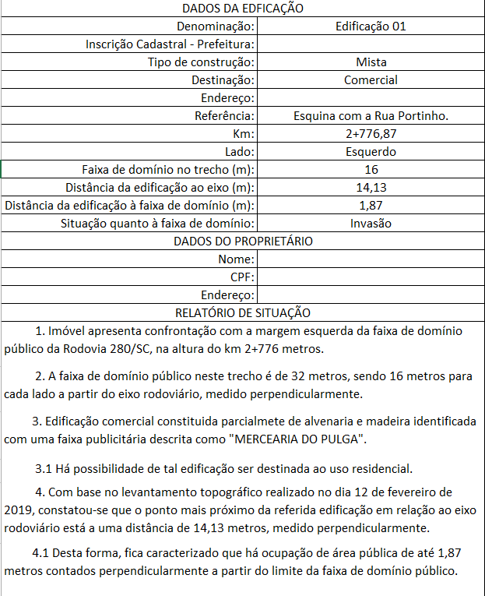
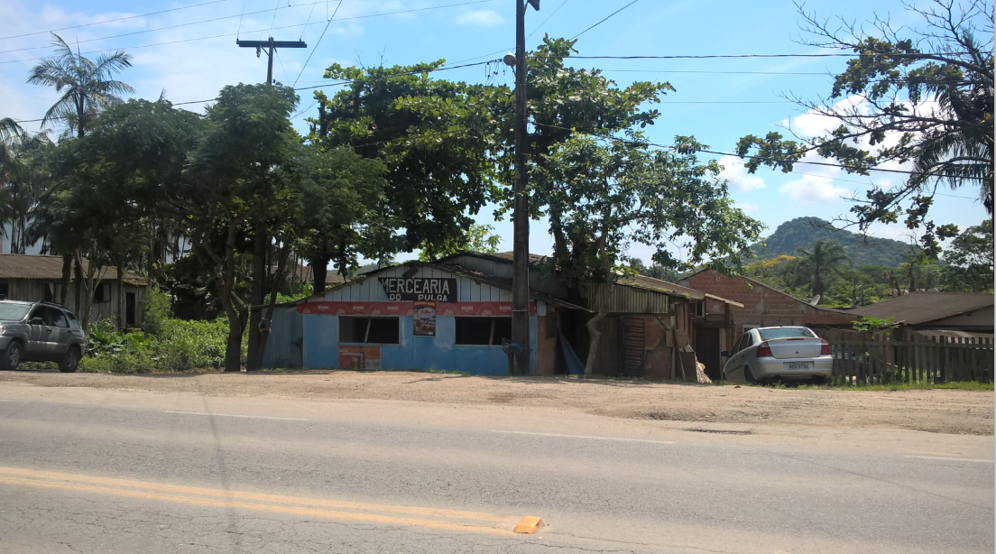
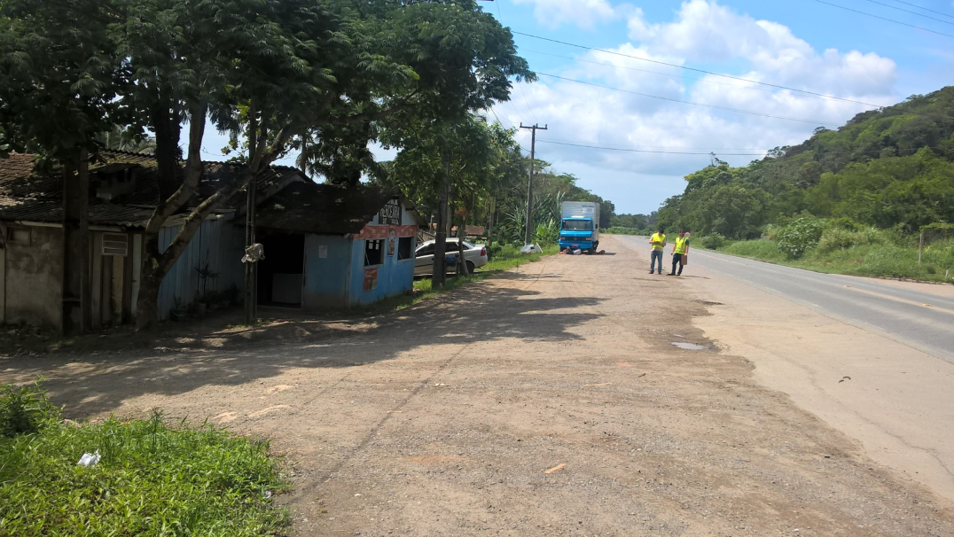
Ocupações Irregulares de Faixa de Domínio
Vistorias
BR-280/SC

Slide 28
Fiscalização e Operação
Trâmite administrativo
Encaminhamento formal via SEI para Unidades Locais
tomarem providências cabíveis
Análise de dados prévios
Vistorias de Campo
Análise Documental Pós-Campo
BR-280/SC
PROFAIXA

